Slide 1
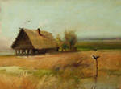
«Приобщение детей к культурным традициям своего народа в детском саду»
Хисамова Резеда Халимовна
Воспитатель МБДОУ
д/с «Умка»
с. Бижбуляк, 2021г.

Slide 2

Актуальность
Старинная мудрость напоминает нам: «Человек, не знающий своего прошлого, не знает ничего». Без знаний своих корней, традиций своего народа, нельзя воспитать полноценного человека, любящего своих родителей, свой дом, свою страну, с уважением относящегося к другим народам.
Исследования в области дошкольной педагогики и психологии свидетельствуют о том, что именно в дошкольном возрасте закладываются базисные основы личности.
Воспитание патриотических чувств на современном этапе развития общества обязывают ДОО развивать познавательный интерес, любовь к Родине, к её историко-культурному наследию.

Slide 3
Цель
Приобщение детей к истокам народной культуры посредством организации воспитательно-образовательной деятельности в ДОО.

Slide 4
Задачи
выстроить систему работы по приобщению дошкольников к истокам русской народной культуры;
создать предметно-развивающую среду в группе, способствующую приобщению детей к народной культуре;
познакомить детей с элементами материальной культуры, включающей в себя знакомство с жилищем, орудиями труда, предметами быта, одеждой;
познакомить детей с народными обычаями, обрядами, праздниками, народным творчеством, искусством; развивать познавательную активность, самостоятельность, творчество;
воспитывать чувство уважения к предкам, гордость за Родину, бережное отношение к экспонатам мини-музея;
привлечь родителей к активному взаимодействию по приобщению детей к народной культуре, к созданию музея, расширить представления родителей об истории и традициях разных народов.

Slide 5
Содержание работы
1. Изучение теоретических основ приобщения дошкольников к истокам народной культуры.
1.1 Классики отечественной педагогики о необходимости приобщения дошкольников к национальной культуре.
1.2 Изучение проблемы приобщения детей к русской культуре.
1.3 Народная культура, как область воспитательных воздействий в ДОУ.
1.4 Условия эффективного приобщения детей к истокам родной культуры.
2. Система работы по приобщению дошкольников к истокам народной культуры.
2.1 Анализ и интерпретация результатов исследования.
2.2 Создание уголка, воспроизводящего атмосферу русского национального быта.
2.3 Широкое использование фольклора .
2.4 Знакомство с традиционными и обрядовыми праздниками.
2.5 Знакомство с народным искусством.
2.6 Знакомство с русскими народными играми.
2.7 Проектная деятельность по приобщению детей к истокам русской народной культуры.

Slide 6
Условия эффективного приобщения детей к истокам народной культуры.
Для эффективного приобщения детей к истокам народной культуры нужно работать по следующим направлениям:
Окружение ребёнка предметами национального характера. Это поможет детям понять, что они - часть великого народа.
Использование фольклора во всех его проявлениях (сказки, песенки, пословицы, поговорки, хороводы и т.д.), т.к. именно он вмещает в себя все ценности родного языка.
Народные праздники и традиции.
Ознакомление детей с народной декоративной росписью, увлечение их национальным изобразительным искусством.
Знакомство с народными играми.
Знакомство с родным краем.

Slide 7
Формы работы с детьми
Организованная образовательная деятельность
Совместная деятельность
Беседы
Праздники и развлечения
Чтение познавательной и художественной литературы
Наблюдения в быту и природе
Экскурсии в музей
Организация конкурсов рисунков и поделок
Посещение тематических выставок
Просмотр видеофильмов, презентаций, слушание музыки.
Встреча с интересными людьми
Игровая деятельность

Slide 8
Методы и приёмы работы
Заучивание потешек, прибауток, закличек.
Использование пословиц, загадок, поговорок.
Чтение художественной литературы.
Использование русских народных песен и танцев.
Проведение русских народных игр.
Использование русских народных костюмов в праздниках и самостоятельной деятельности.
Изготовление и применение игрушек и изделий народных промыслов.
Представление кукольного театра.
Разыгрывание сценок и эпизодов сказок.
Рассказ о народных обычаях и традициях.
Рассматривание иллюстраций о русском быте.
Беседы, вопросы, разъяснения

Slide 9
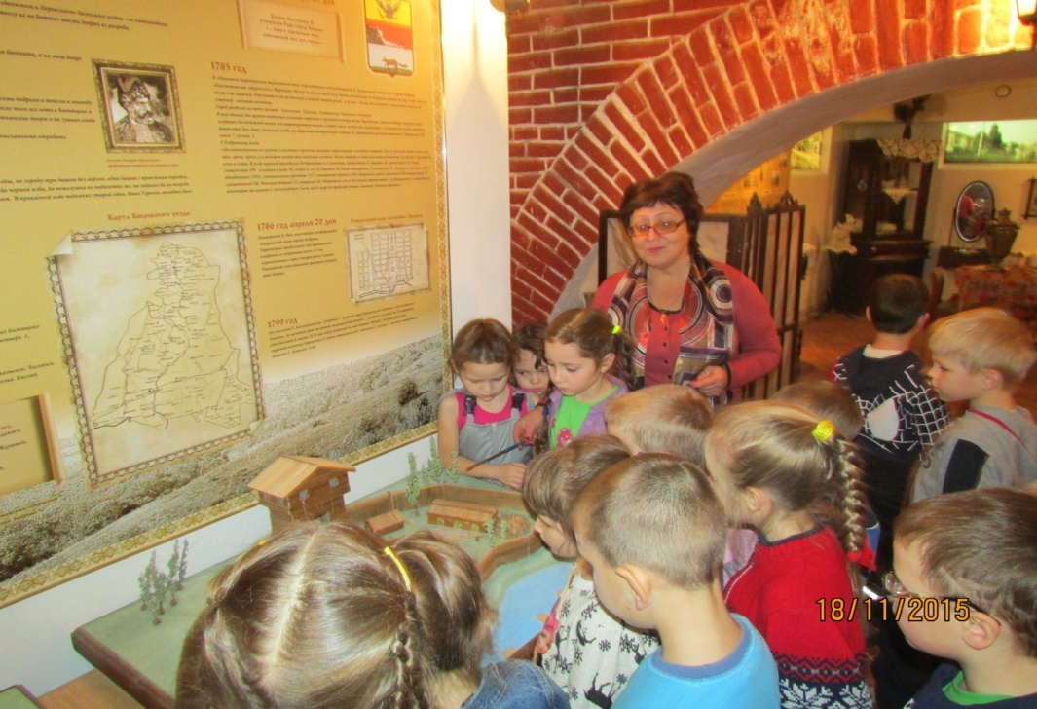
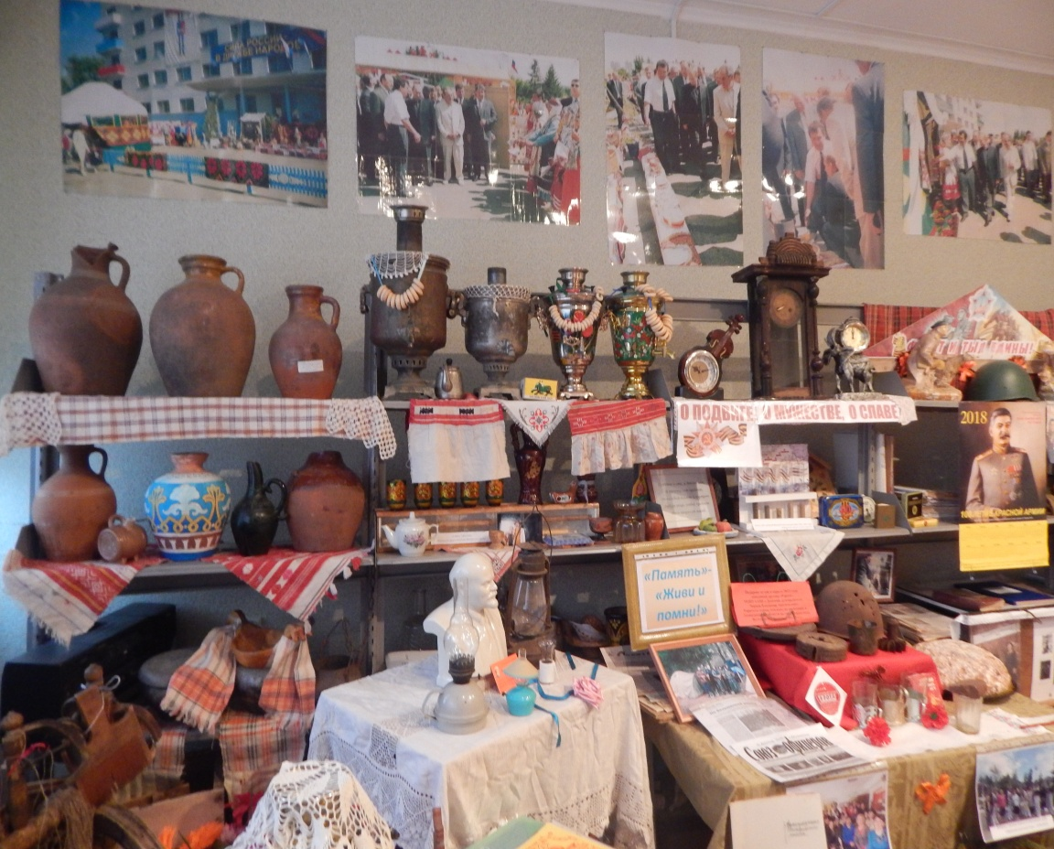
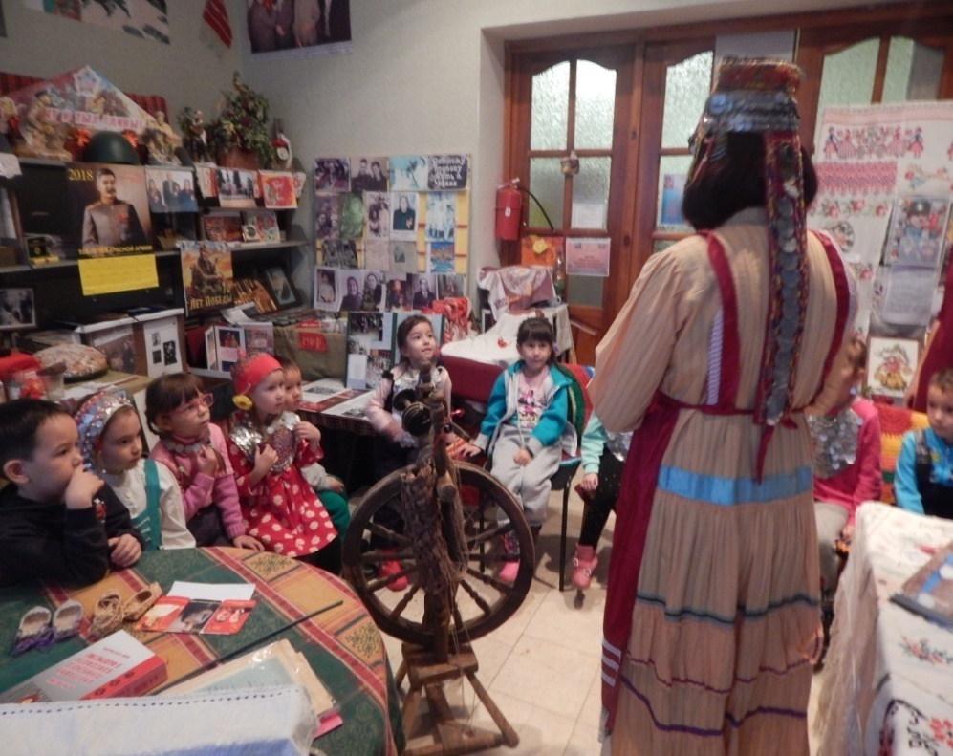
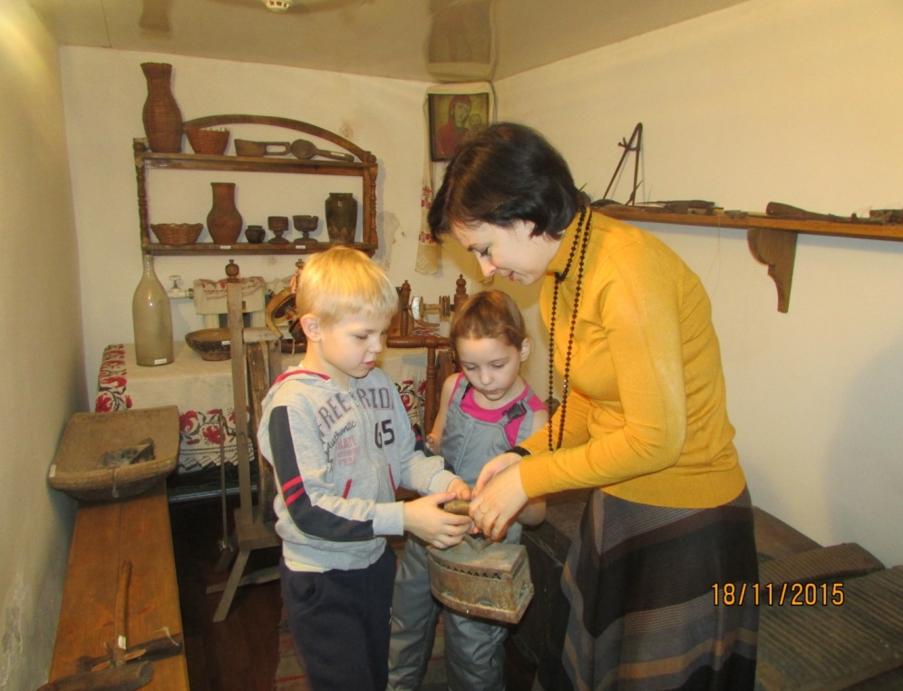
Посещение краеведческого музея

Slide 10
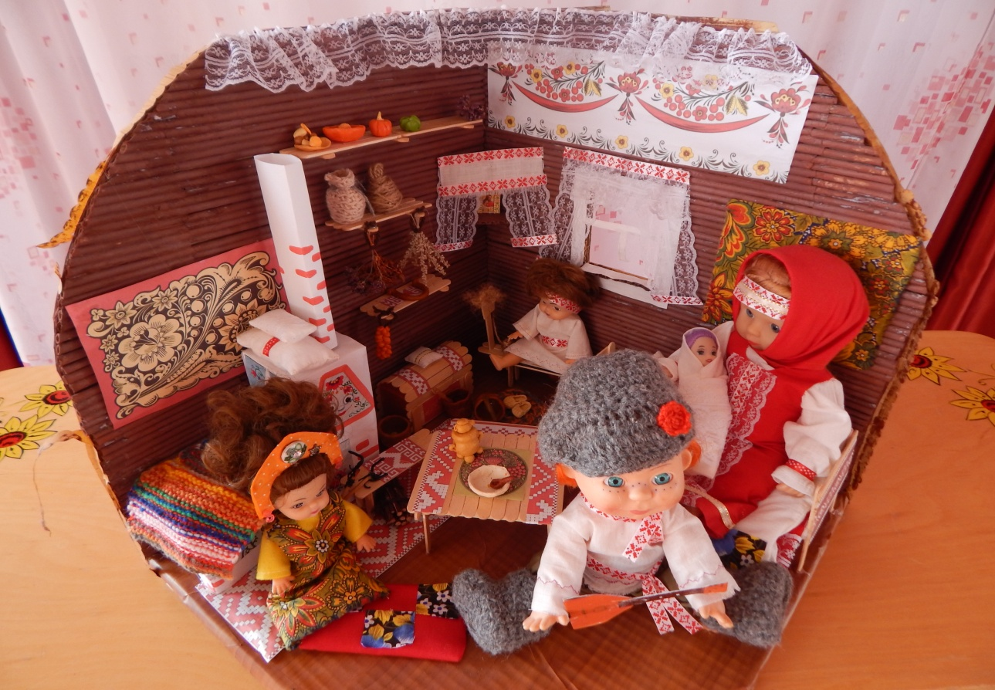
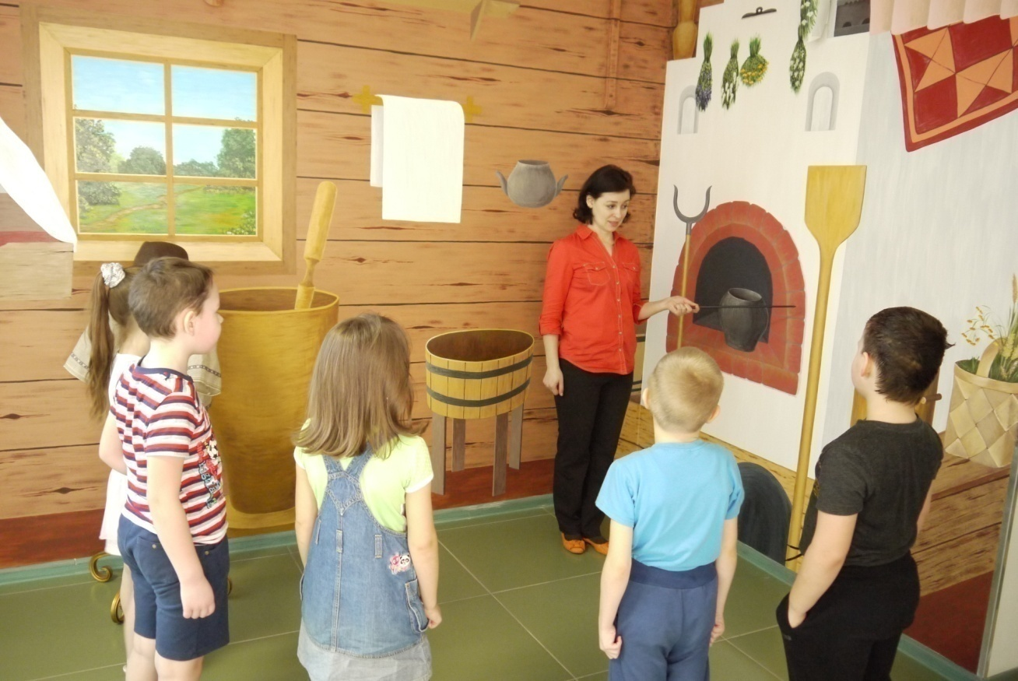
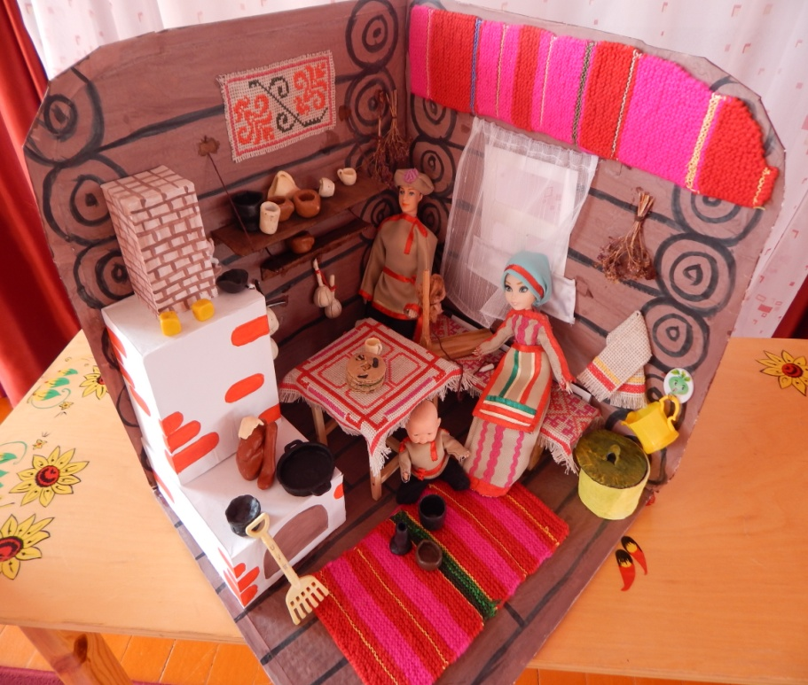
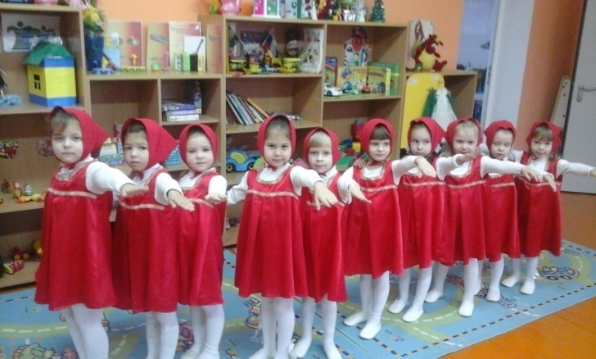
Создание атмосферы национального быта

Slide 11
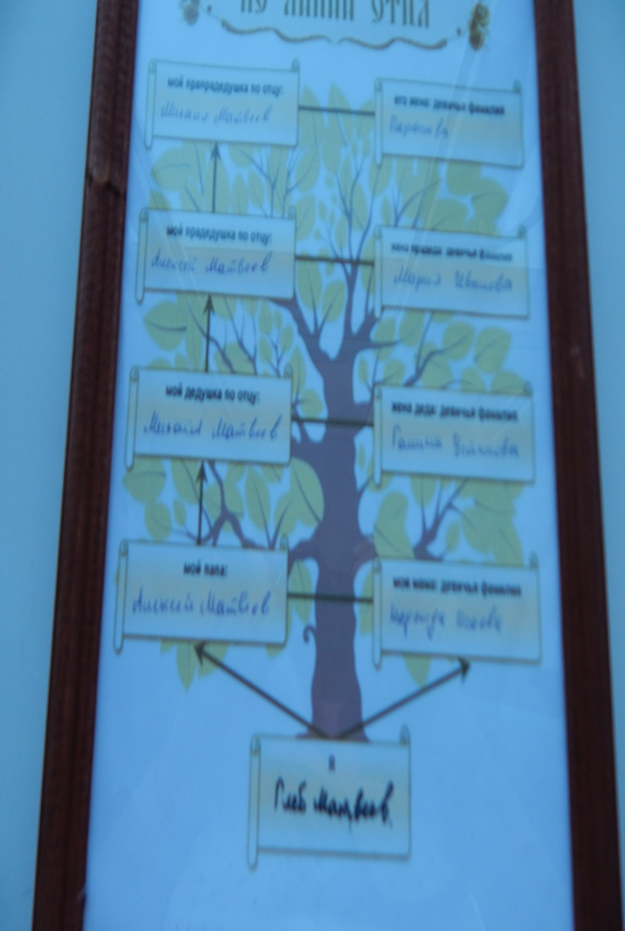
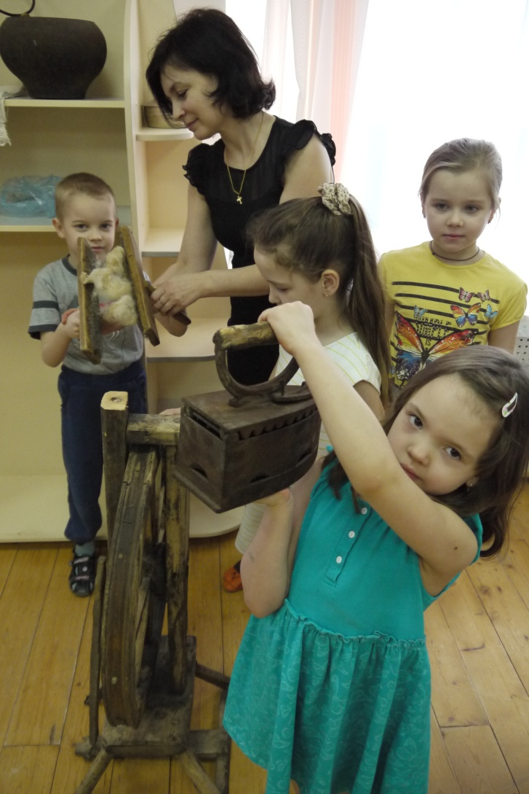
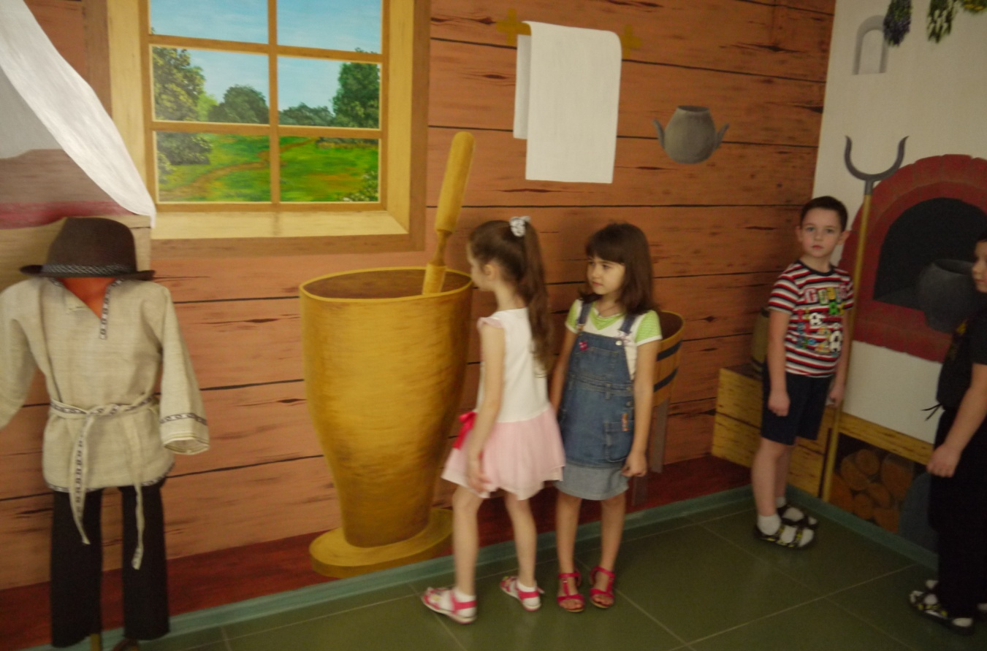
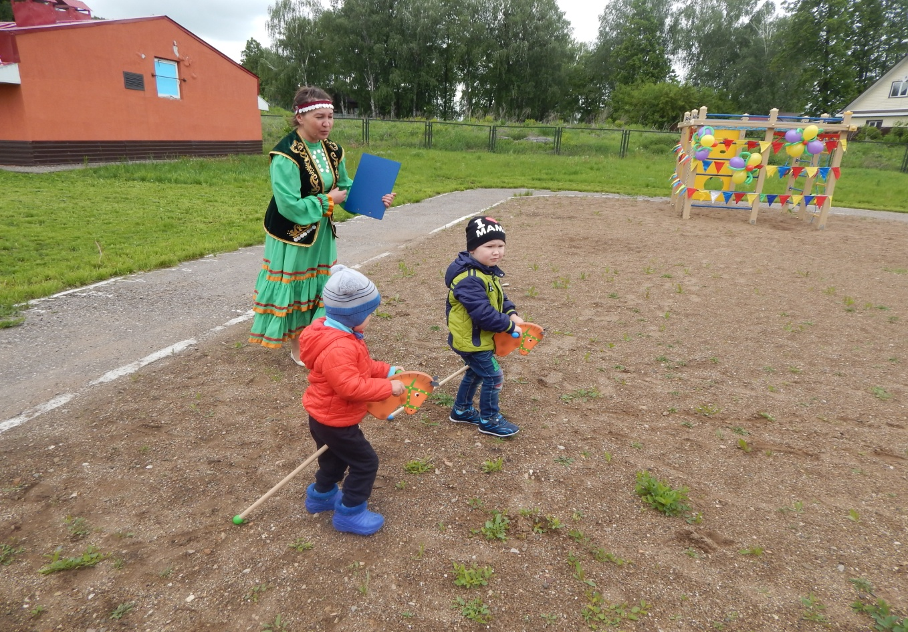
Создание атмосферы национального быта

Slide 12
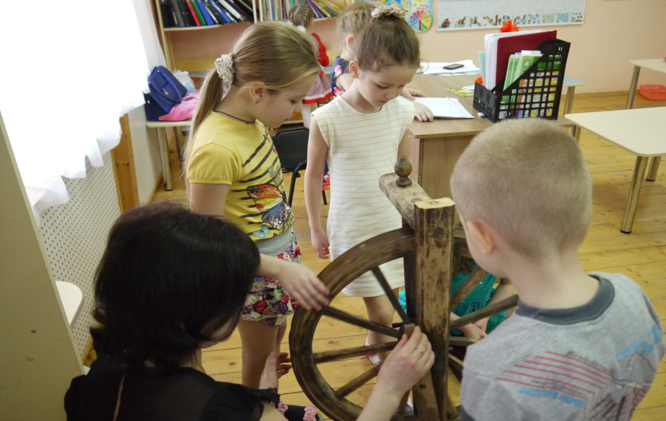
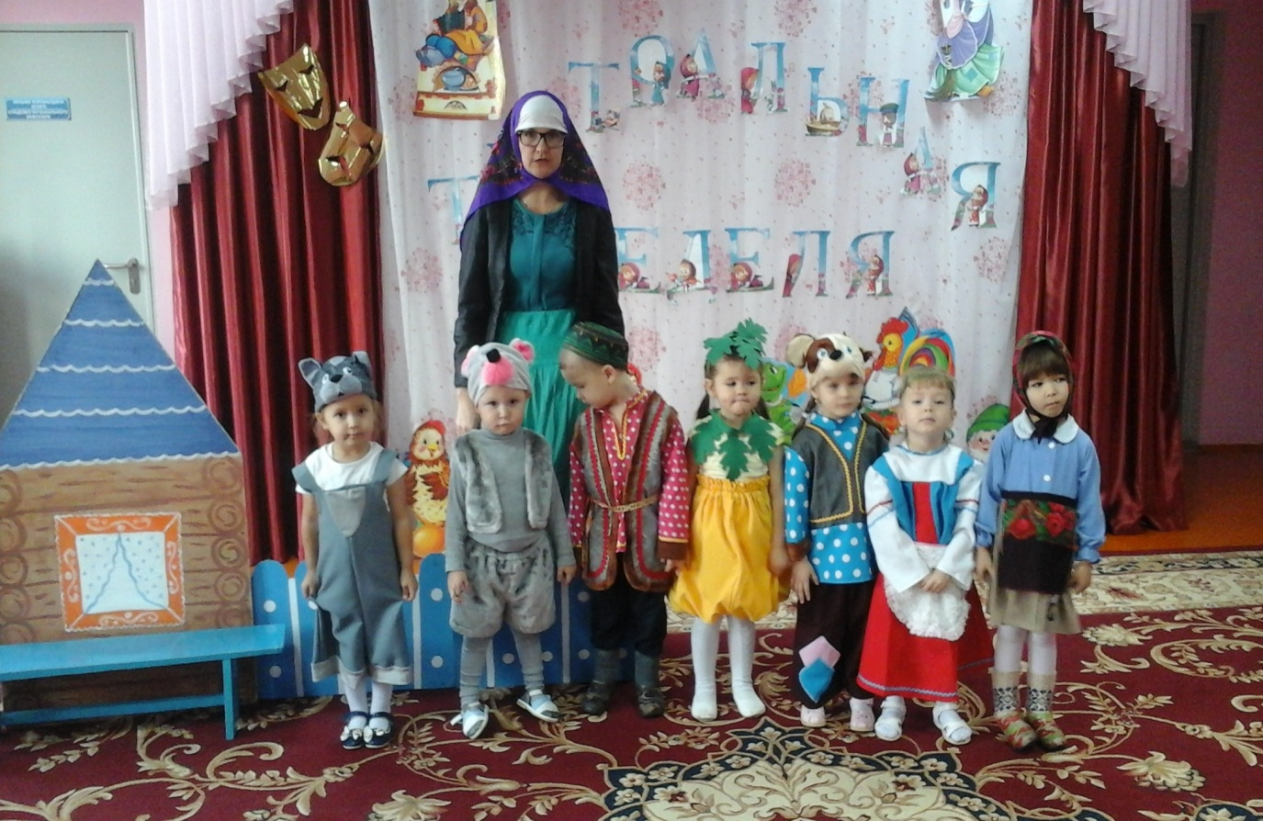
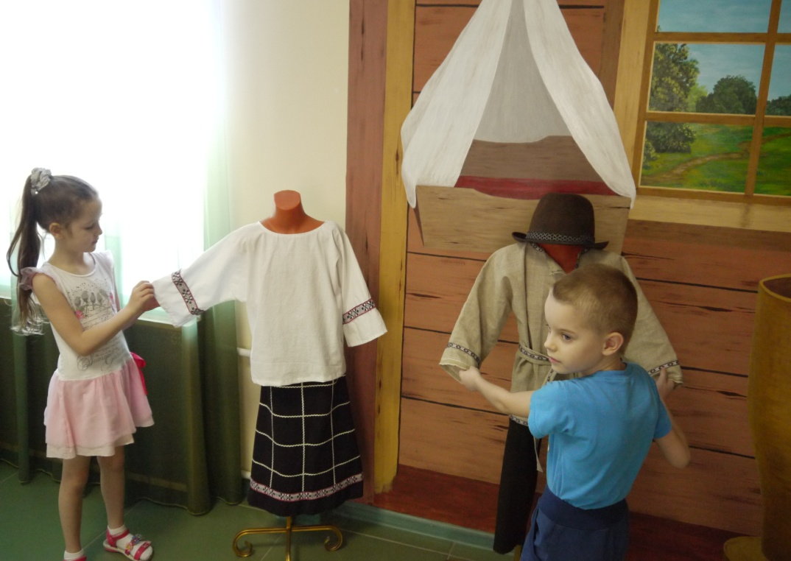
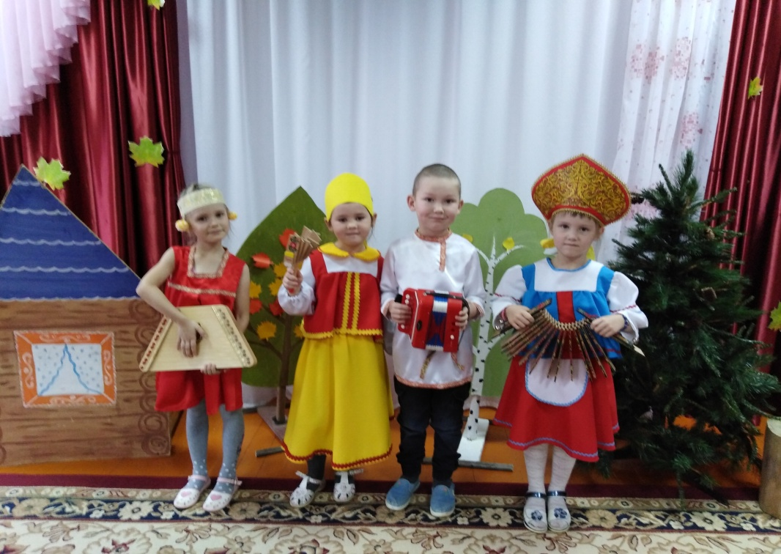
Создание атмосферы национального быта

Slide 13
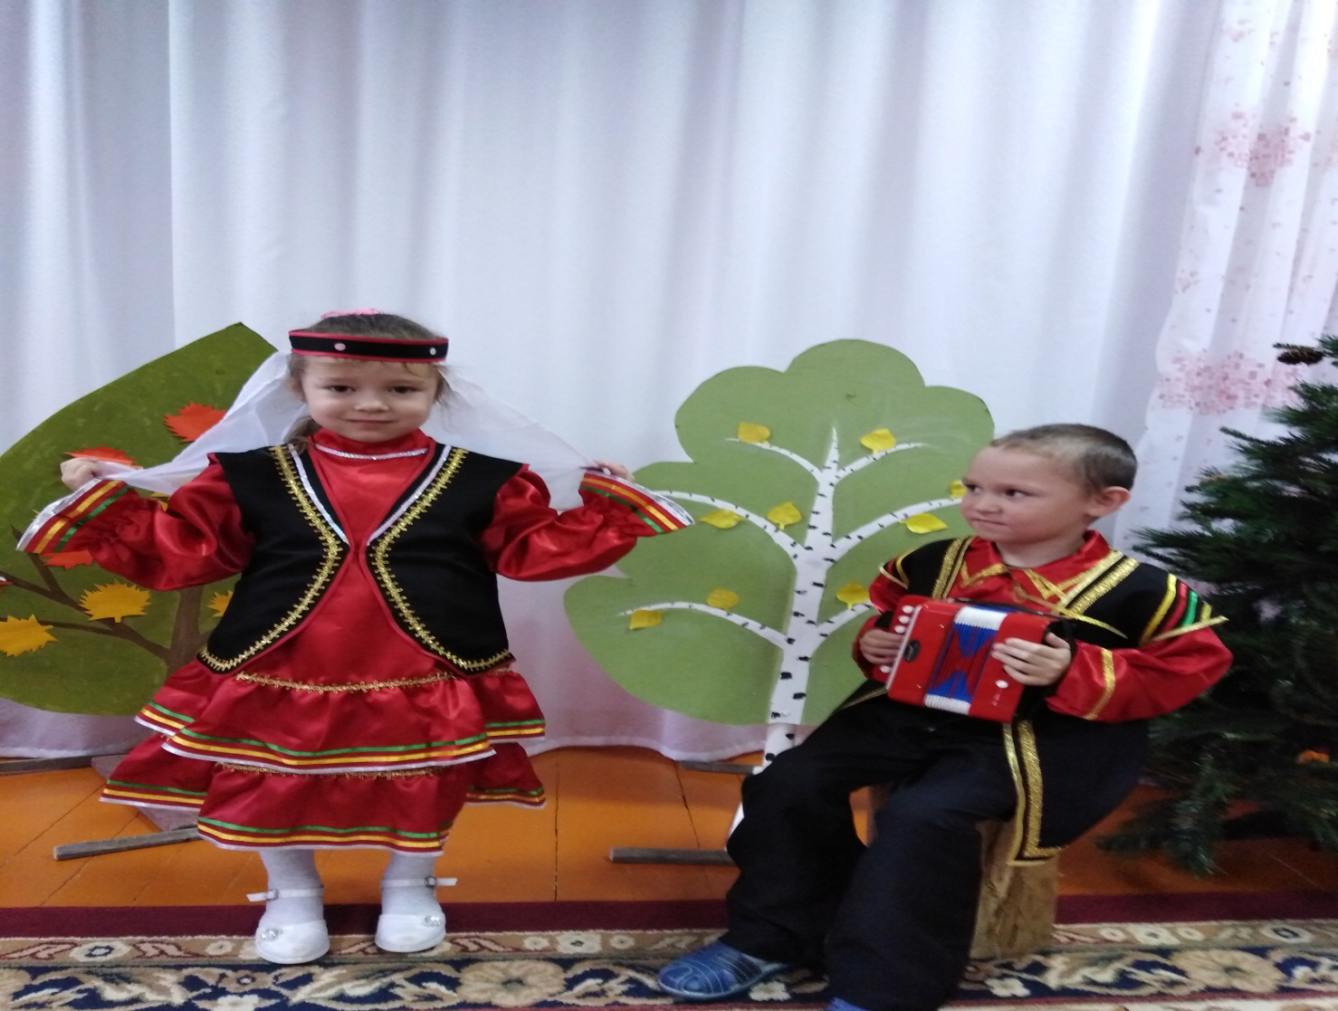
Широкое использование фольклора

Slide 14
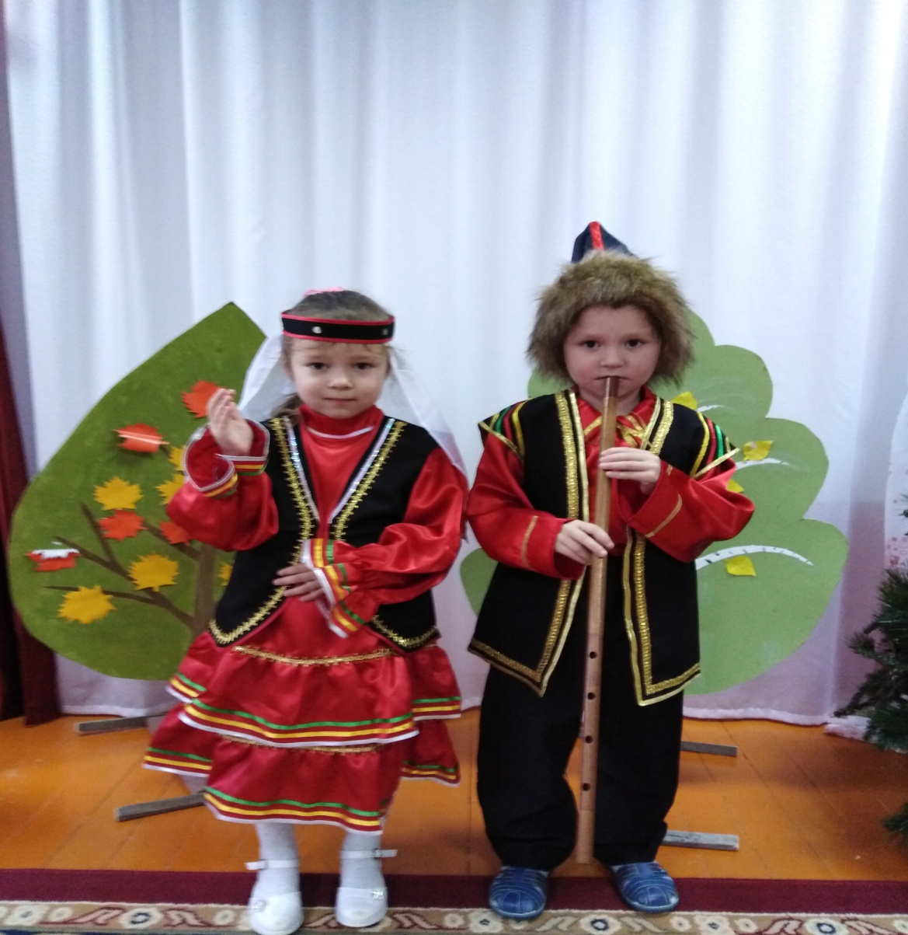
Костюмы разных народов

Slide 15
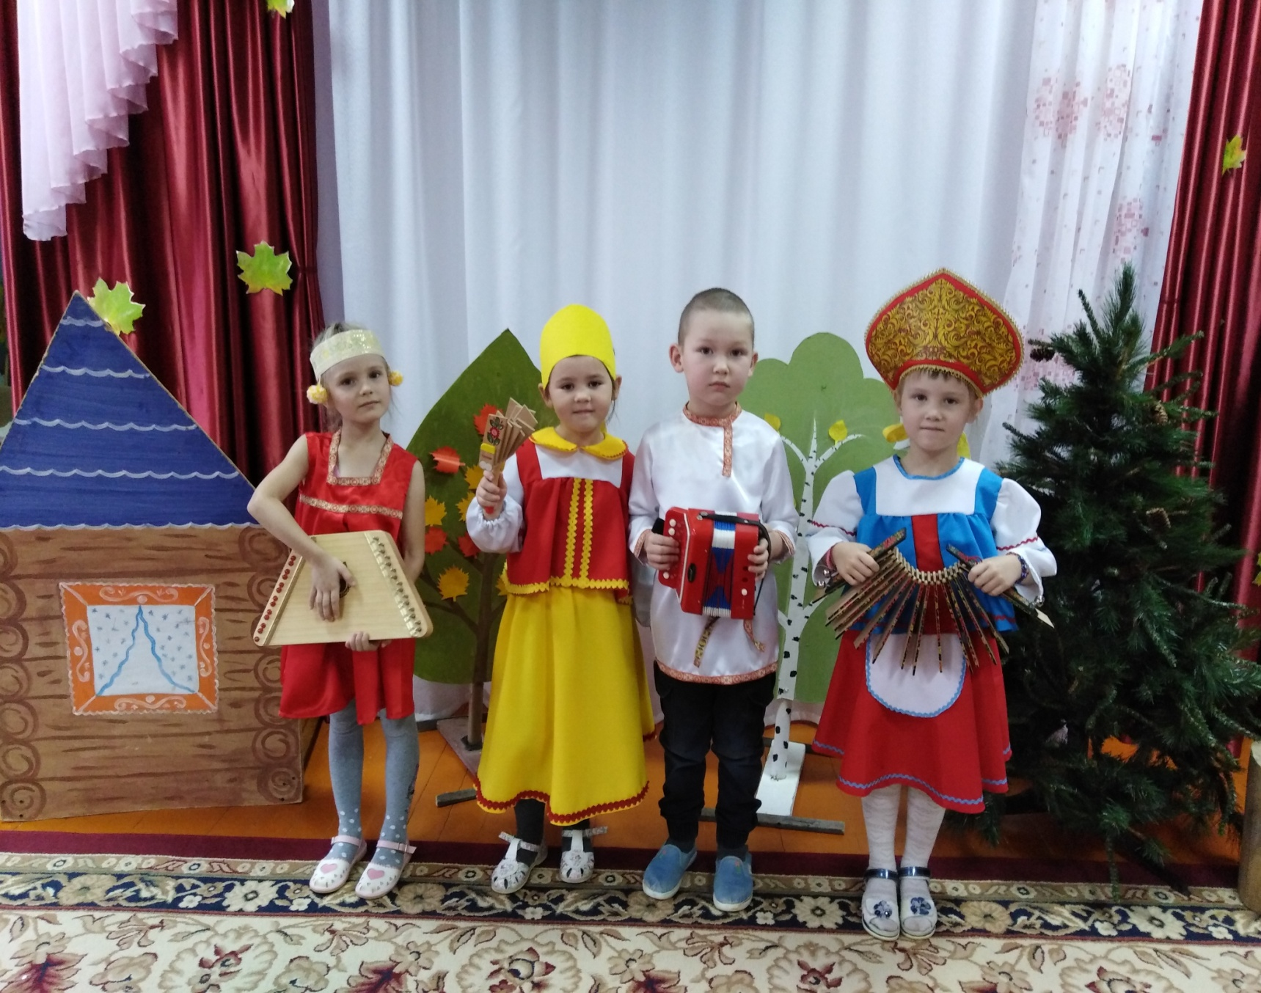

Slide 16
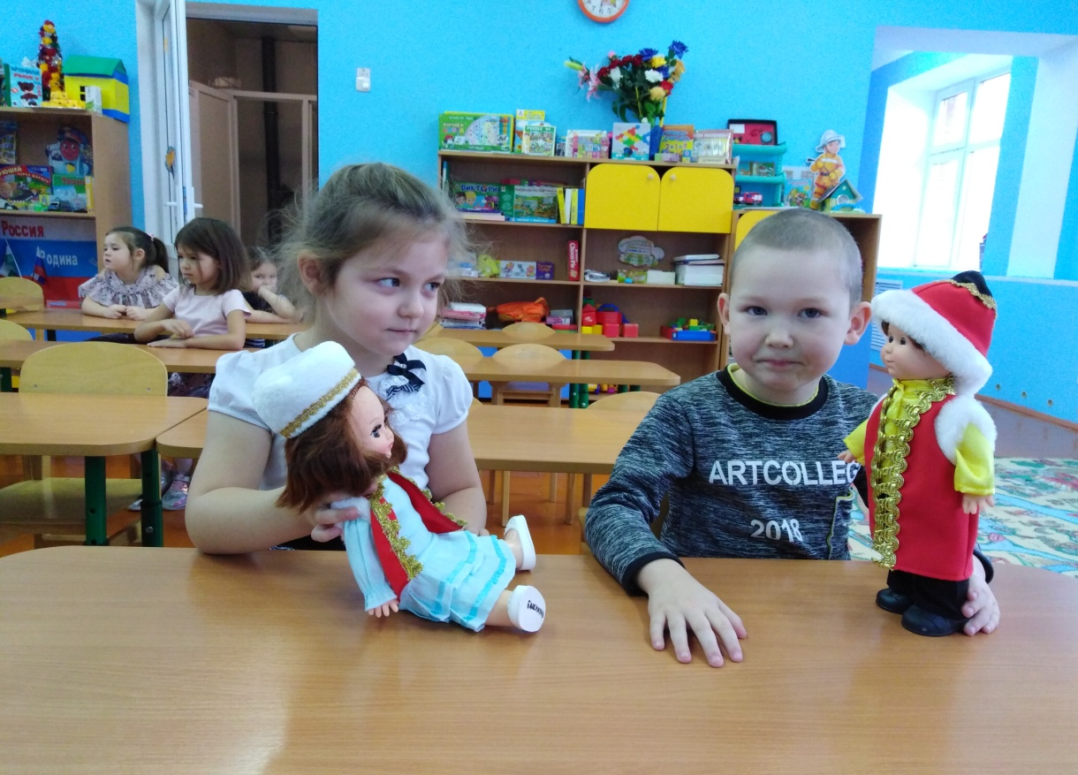
постепенно каждый ребенок в группе мог сыграть любую роль

Slide 17
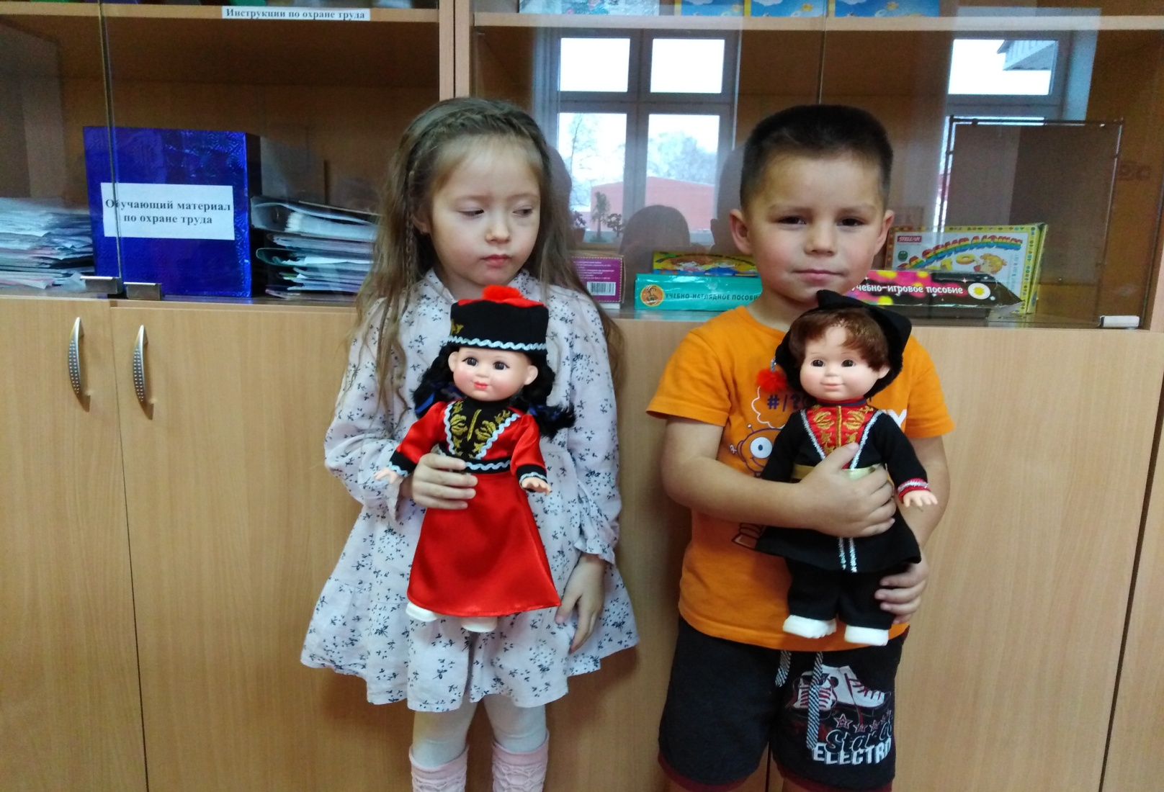
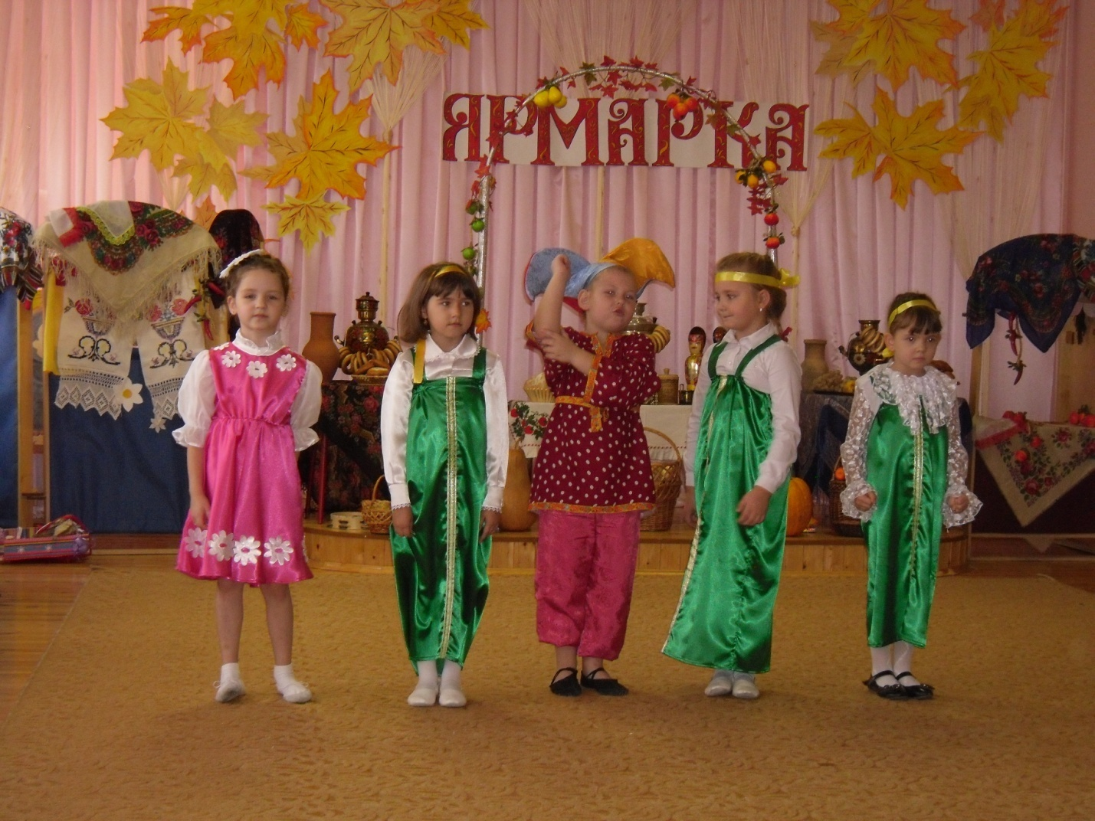
Знакомство с куклами и обрядовыми праздниками

Slide 18
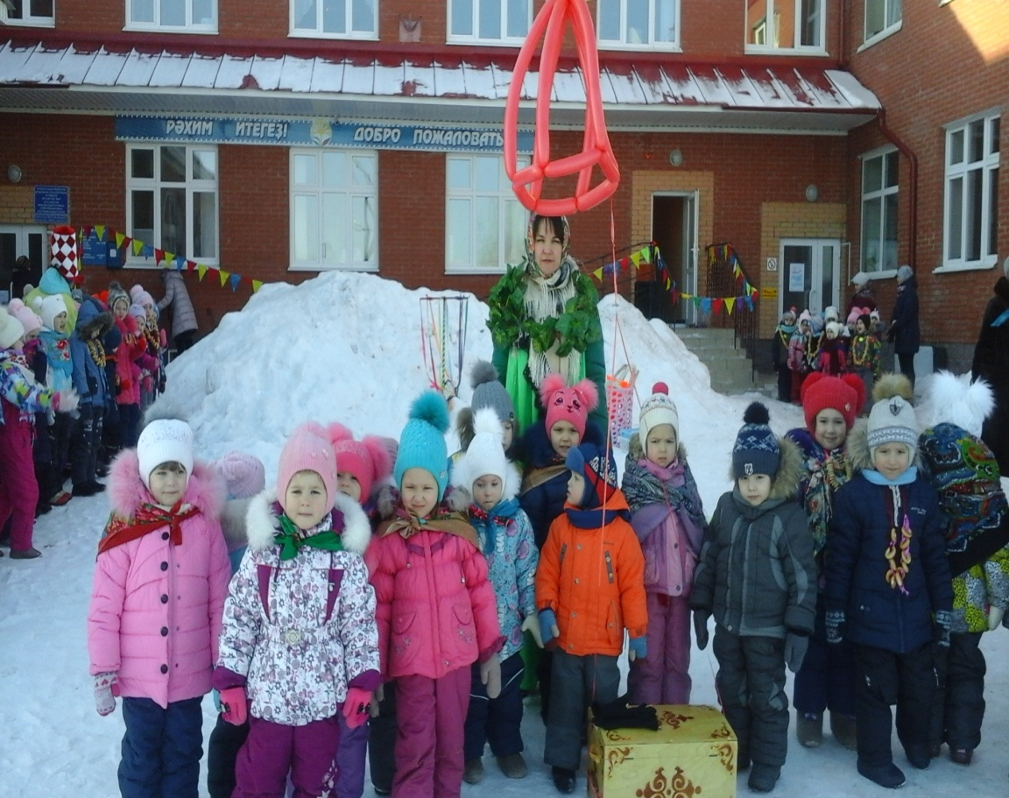

Знакомство с традиционными и обрядовыми праздниками

Slide 19
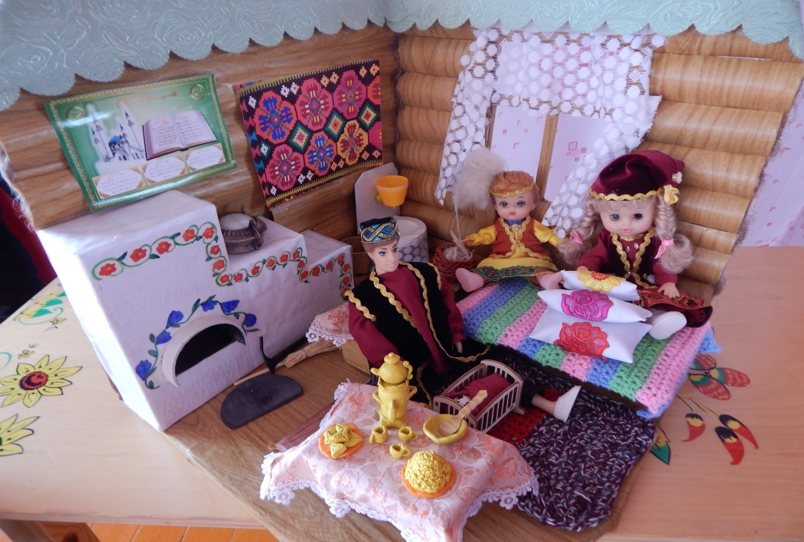
Народное искусство

Slide 20
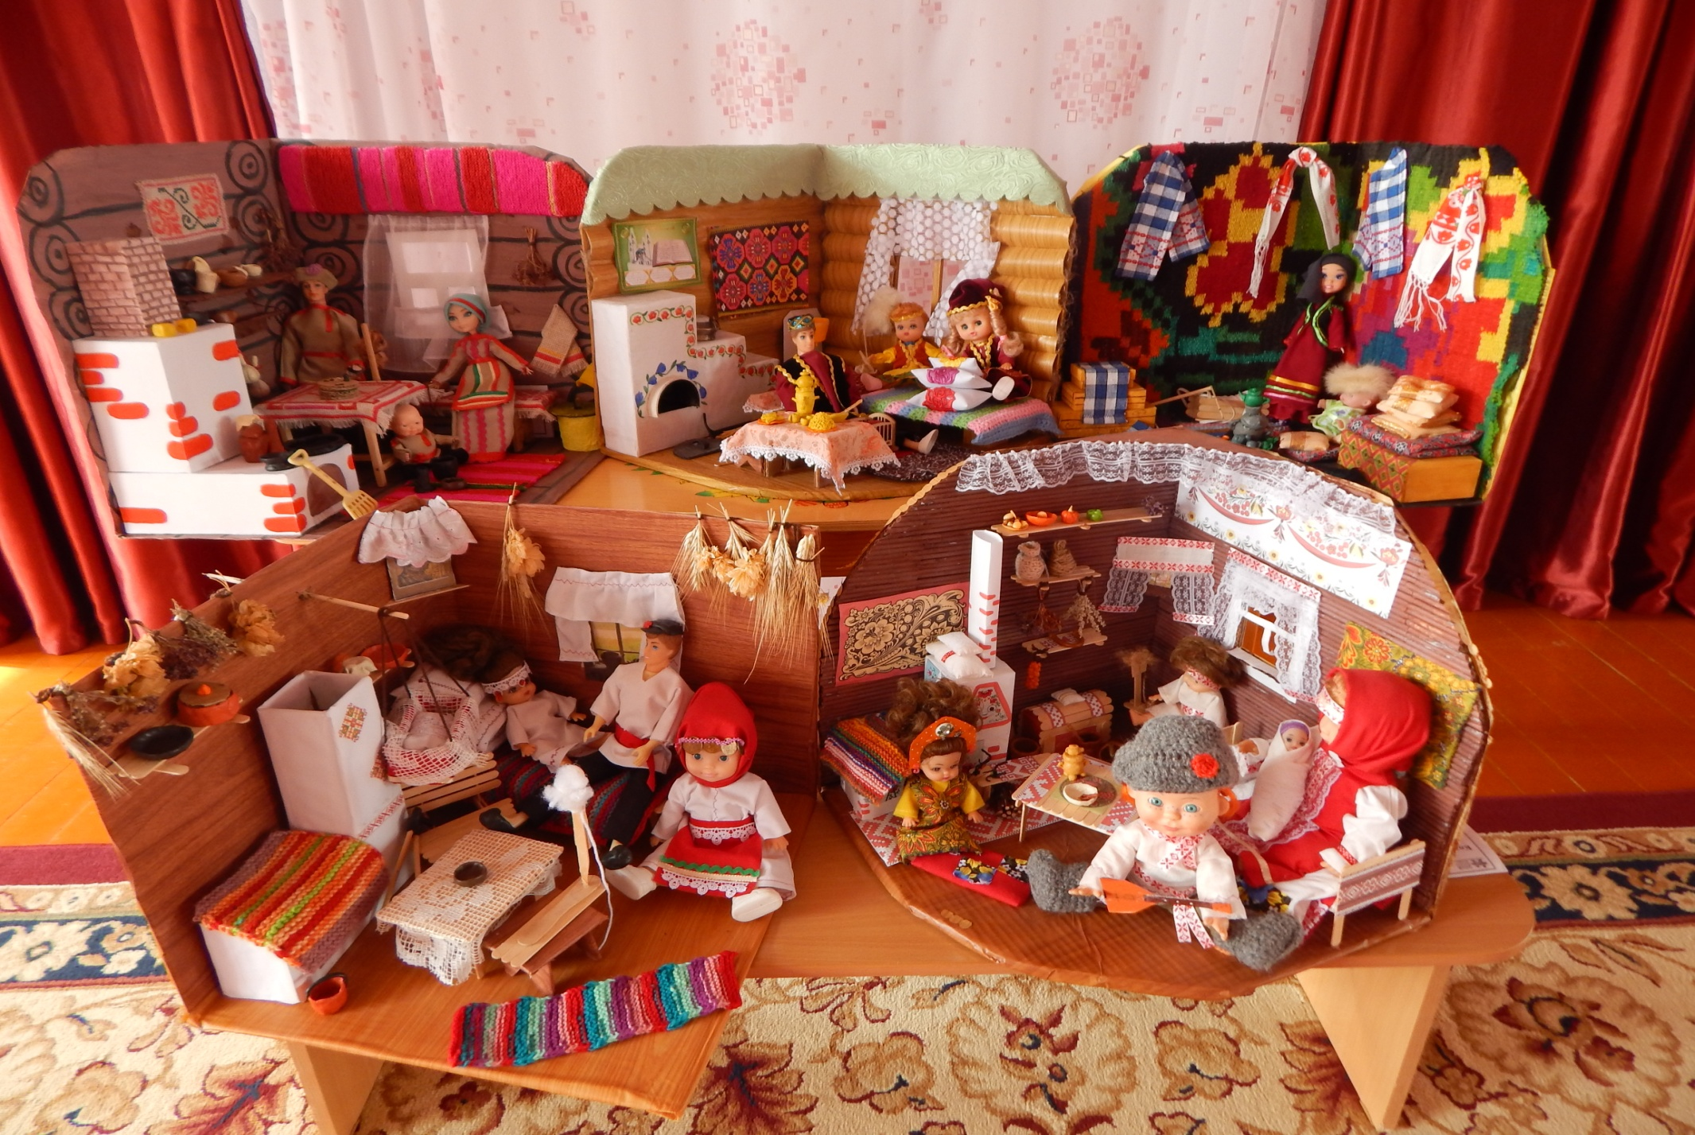
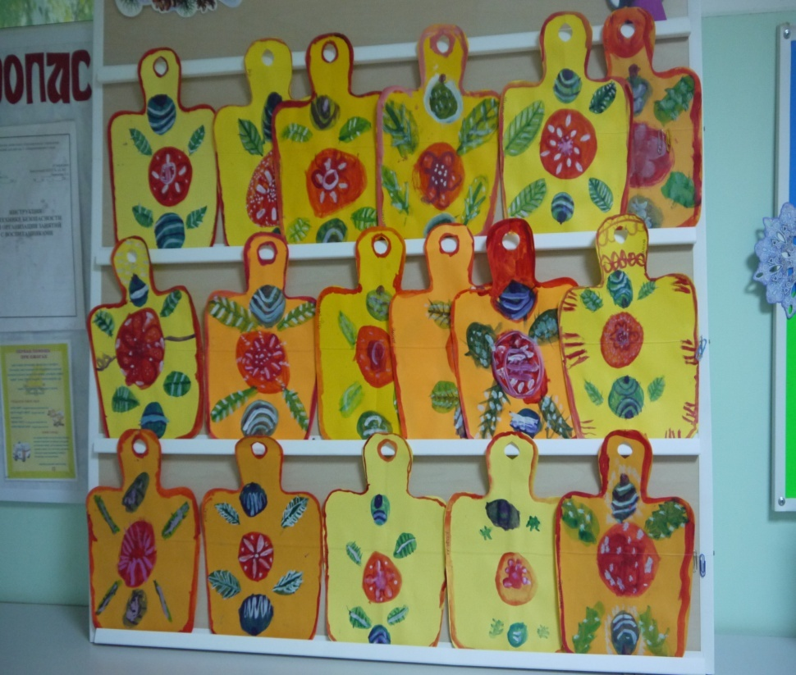
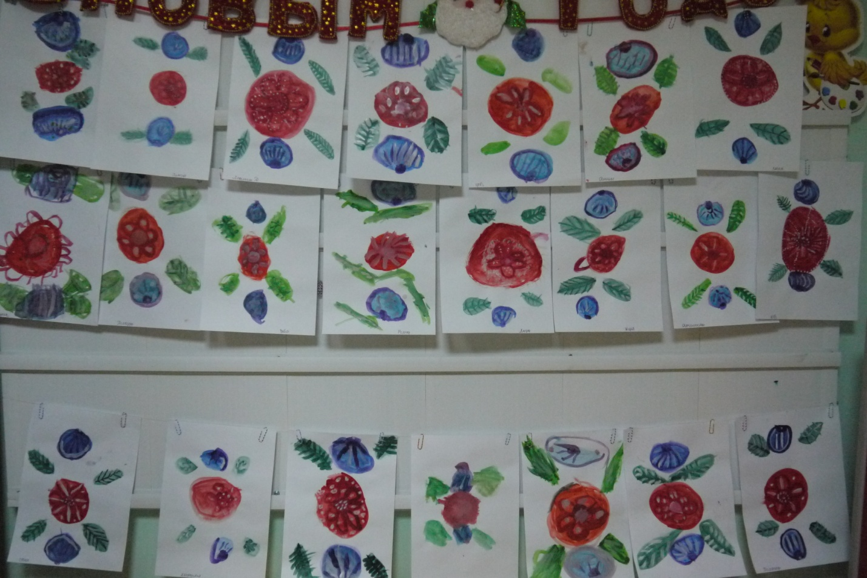
Традиционными в группе стали выставки рисунков, аппликаций, фигурок из пластилина, выполненных по мотивам произведений устного народного творчества.

Slide 21
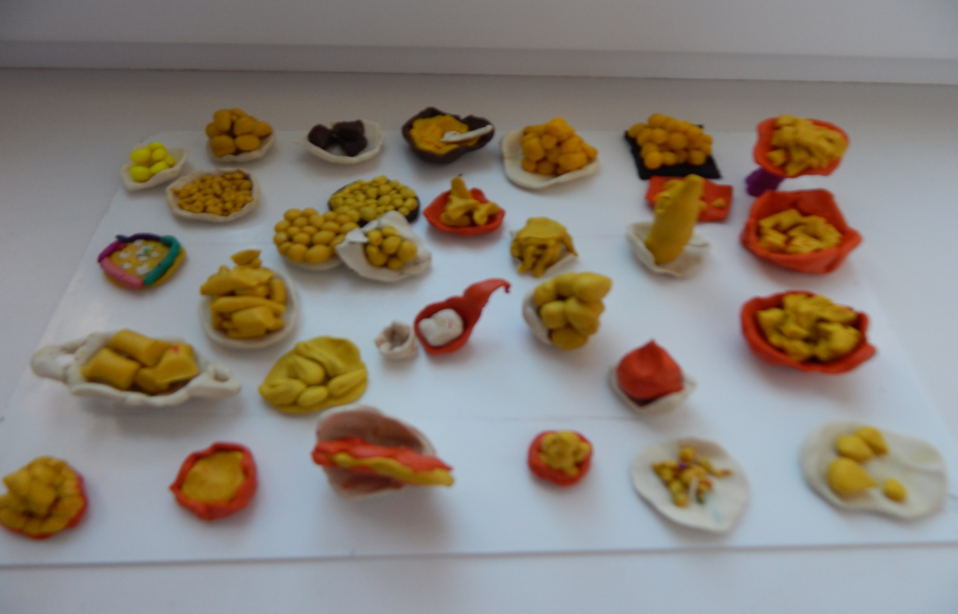
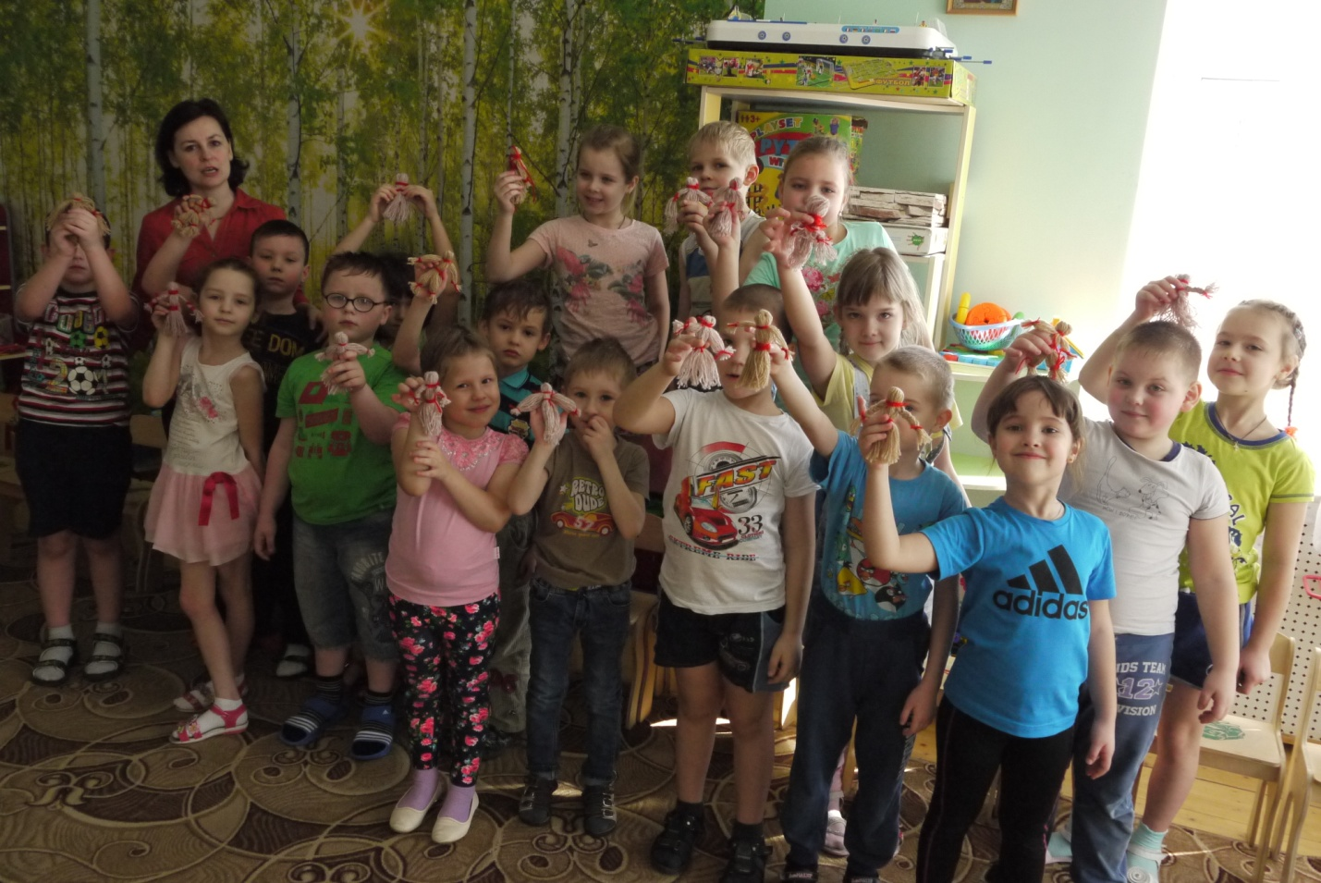
Приготовление народных блюд

Slide 22
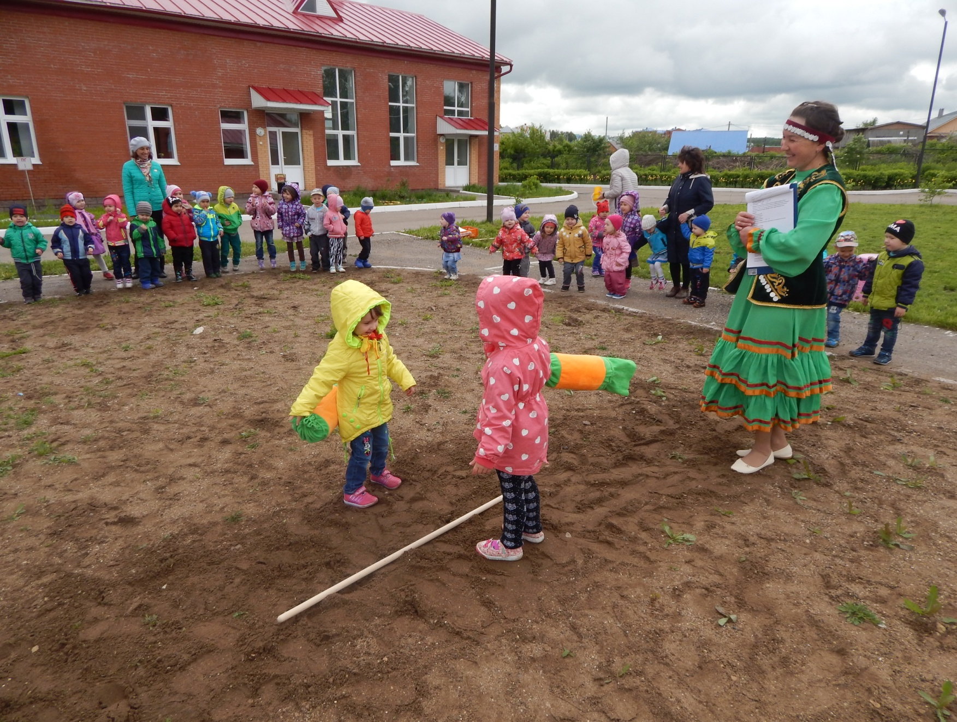
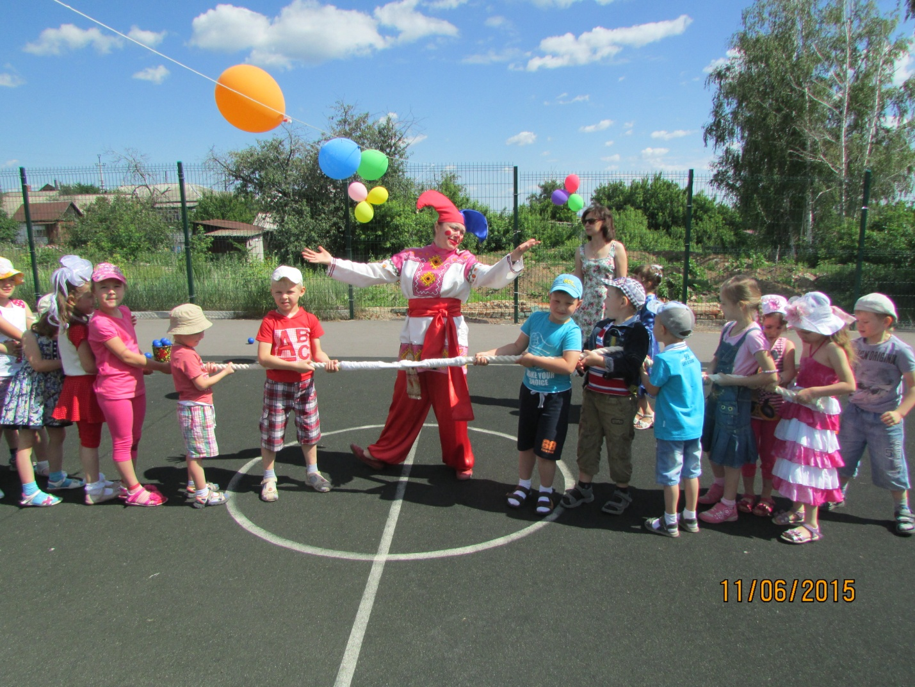
Народные игры

Slide 23

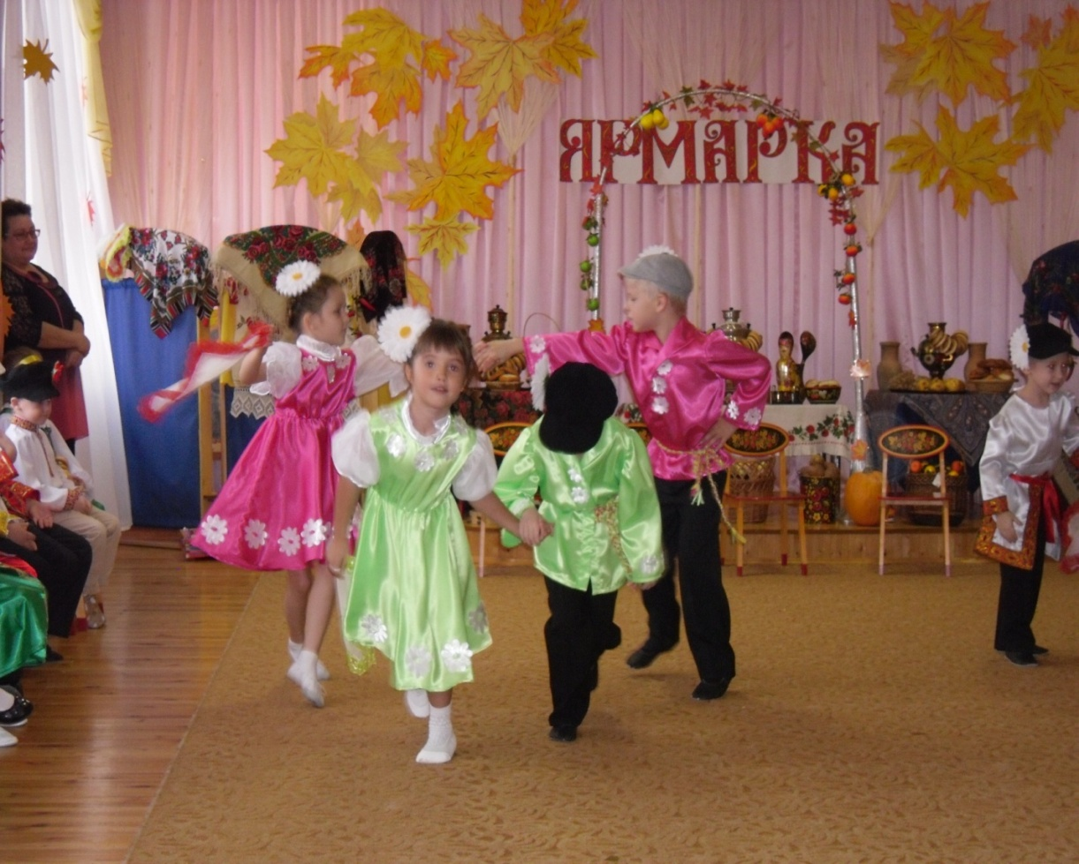
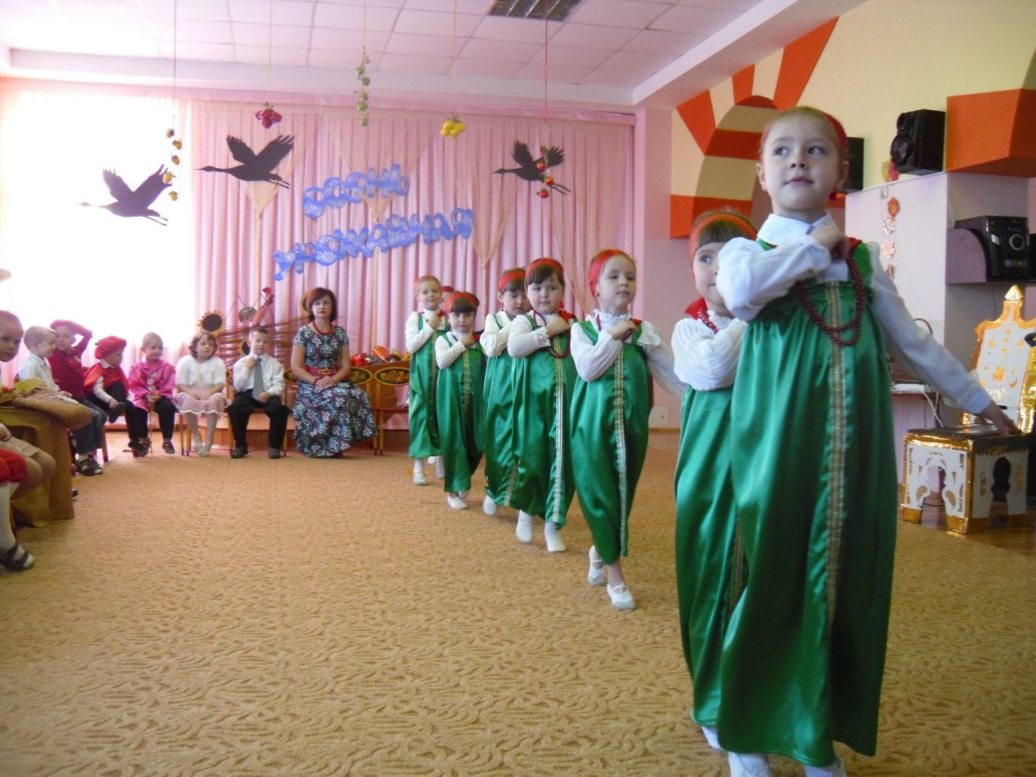
Народные танцы

Slide 24
Пожелание
Хочется пожелать, чтобы у педагогов тоже появилось желание попробовать различные технологии в работе с детьми по приобщению к истокам русской народной культуры.
Без памяти – нет традиций,
без традиций – нет культуры,
без культуры - нет воспитания,
без воспитания – нет духовности,
без духовности – нет личности,
без личности – нет народа как
исторической личности.
УСПЕХОВ В РАБОТЕ!
СПАСИБО ЗА ВНИМАНИЕ!

